Slide 1
طبقه بندی بلایای طبیعی
Disaster Category Classification
محسن نوری
کارشناس ارشد مهندسی بهداشت محیط وMPH بهداشت عمومی
عضو کمیته ملی مشورتی مدیریت خطر بلایا و حوادث
سرپرست گروه مدیریت خطر بلایا و پدافندغیرعامل معاونت بهداشت
عضو گروه مدرسین و ارزیابی حوادث دانشگاه

Slide 2
مدیریت بحران
شناسایی خطر
ارزیابی سطح خطر
کاهش آسیب پذیری
بازیابی
recovery
پیشگیری
prevention
پاسخ
response
آمادگی
preparedness

Slide 3
بلایای طبیعی را که در ایران رخ میدهد کدامند؟
در دنیا40 نوع بلایاي طبیعی شناخته شده است.
32 نوع آن در ایران به وقوع می پیوندد.
ایران جزء ده کشور بلاخیز جهان و دارای رتبه چهارم در قاره آسیا است.

Slide 4
طبقه‌بندی بلایای طبیعی
یکی از چالش‌های عمده در رابطه با بلایا، محدود بودن اطلاعات به علت فقدان استاندارد در تعاریف صریح و واضح است.
مرکز تحقیقات اپیدمیولوژی بلایای طبیعی(CRED) سال‌هاست برای ایجاد استانداردها و تعاریف شناخته‌شده بین‌المللی تلاش می‌کند.
در جدیدترین طبقه‌بندی دو گروه عمومی فاجعه مشخص ذکر گردیده است:
  بلایای طبیعی
  بلایای فن‌آورزاد
Centre for Research on the Epidemiology of Disasters (CRED)
natural Disasters
technological

Slide 5
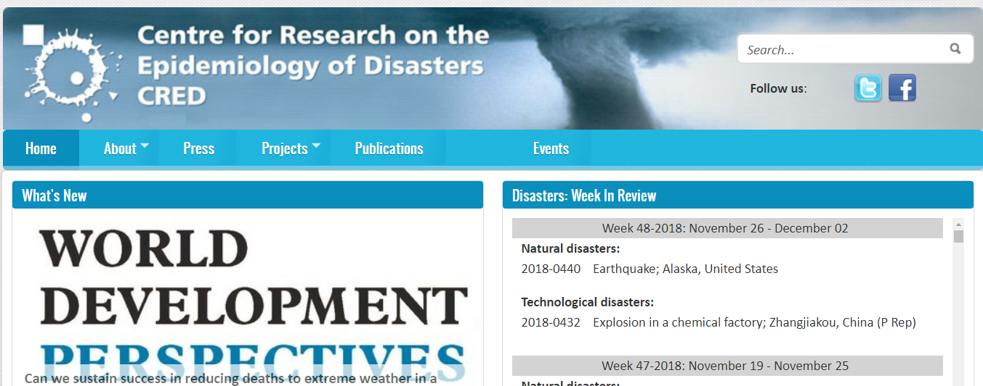

طبقه بندی بلایا
واژه شناسی خطر
برای اهداف عملیاتی

Slide 6
گروه بندی بلایای طبیعی
بلایای طبیعی به شش گروه تقسیم می‌شود و هر گروه دسته مختلفی از بلایا را پوشش می‌دهد، هر دسته نیز دارای دسته های فرعی می باشد.
    زیست‌شناسی
    ژئوفیزیک
    هواشناسی
    هیدرولوژیکی
    هواشناسی
    فرازمینی
    Biological, Geophysical, Meteorological, Hydrological, Climatological and Extra‐Terrestrial

Slide 7
زمین شناختی
زلزله
لرزش زمین
سونامی
آتشفشان
فوران آتشفشان
گروه
دسته اصلی
دسته فرعی
پدیده
حرکت توده های عظیم (خشک)
سنگ ریزش
نزول ناگهانی
رانش زمین
نشست زمین
سقوط بهمن
سقوط گدازه
واریزه
فروچاله (سریع)
فرونشست (کند)
گِل‌رود
گِل‌شار

Slide 8
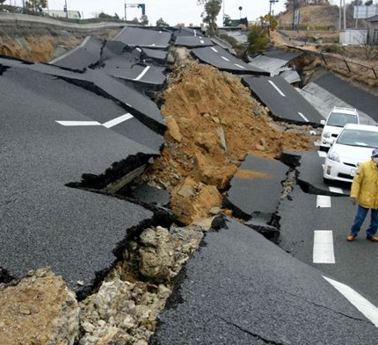
زمین‌لرزه
زلزله
Earthquake
لرزش و جنبش زمین است که به علّت آزاد شدن انرژی ناشی از گسیختگی سریع در گسل‌های پوسته زمین در مدّتی کوتاه روی می‌دهد.
محلّی که منشأ زمین‌لرزه است و انرژی از آنجا خارج می‌شود را کانون ژرفی، و نقطه بالای کانون در سطح زمین را مرکز سطحی زمین‌لرزه می‌گویند.

Slide 9
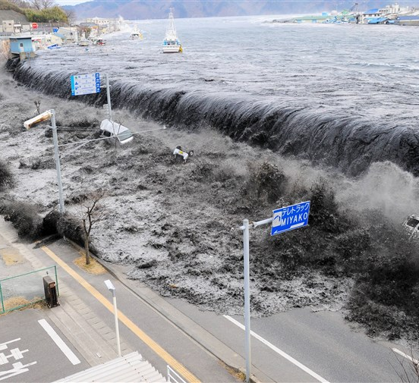
آب‌تاز
آبلرزه
سونامی
Tsunami
به لرزش شدید آب دریا گفته می‌شود که در پی زمین‌لرزه‌های زیر دریا پدید می‌آید.
آبی که به لرزه درآمده به‌شکل موج‌های عظیم به کرانه‌ها رسیده و ویرانی به بار می‌آورَد.
سونامی، با سرعت ۶۰۰–۸۰۰ کیلومتردرساعت، بسته به عمق آب حرکت می‌کند.
امواج بزرگ تولید شده توسط زلزله یا زمین لغزش زیر دریایی می‌تواند در نزدیکی مناطق ساحلی در عرض چند دقیقه تاخت و تاز کند.
سونامی همچنین می‌تواند هزاران کیلومتر در سراسر اقیانوس حرکت کند و ساعت‌ها بعد از زلزله‌ای که آن را تولید کرده، سواحل دور را تخریب کند.

Slide 10
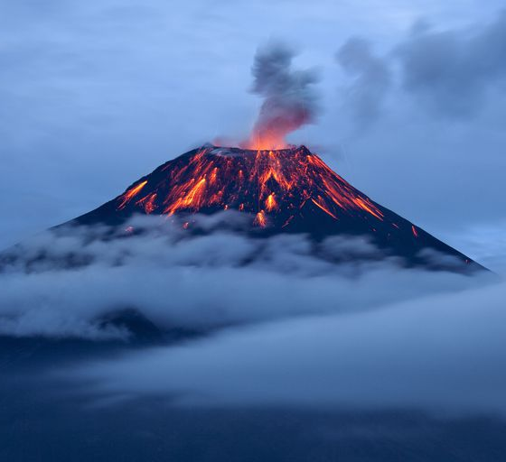
آتشفشان
Volcano
روزنه‌ای در سطح زمین است که سنگ‌های گداخته، خاکستر و گازهای درون زمین، از آن به بیرون فوران می‌کنند.
آتشفشان‌ها معمولاً در نقاطی یافت می‌شوند که صفحه‌های سخت پوسته زمین‌ساخت، همگرایی یا واگرایی دارند.

Slide 11
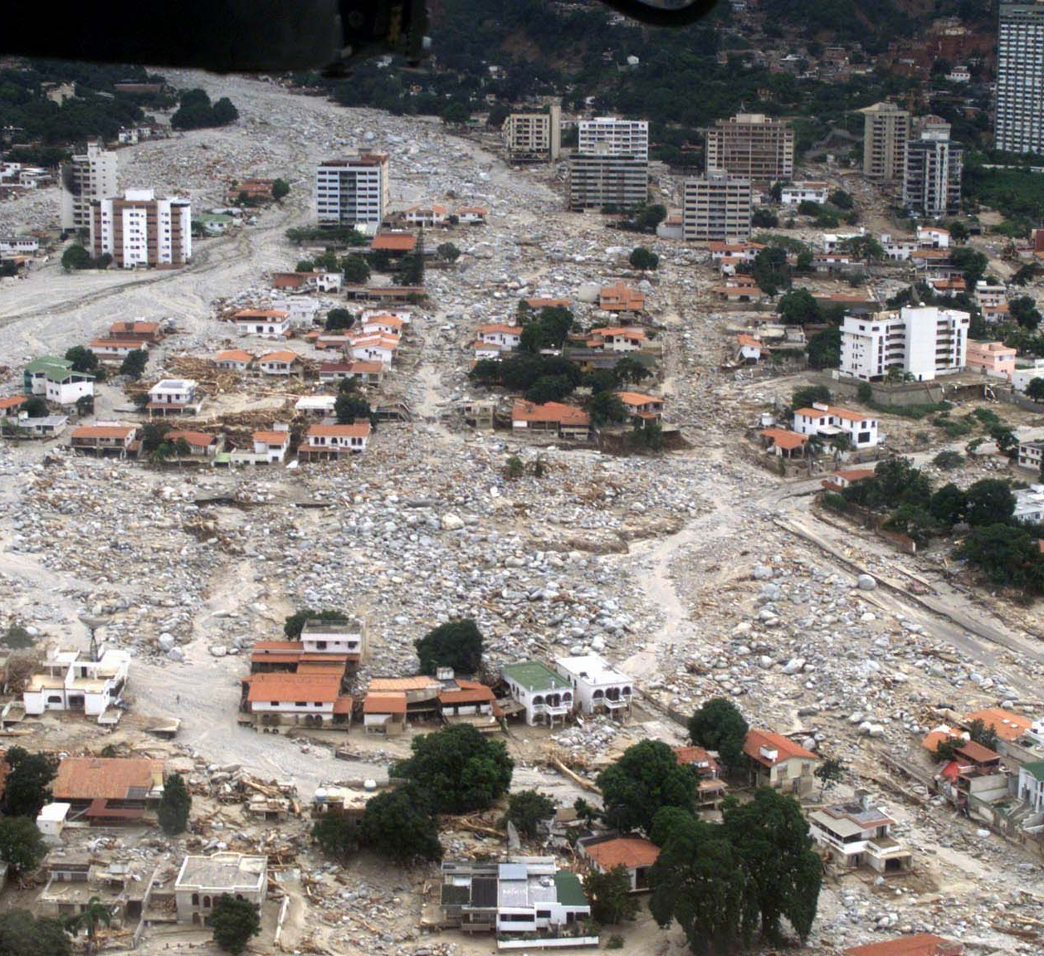
جریان واریزه
Debris flow
یک پدیده زمین‌شناختی است که بر اثر آن توده‌های خاک اشباع از آب و قطعات سنگ از دامنه کوه‌ها به پایین سرازیر شده و وارد کانال آبراهه‌ها می‌شود و با مدفون ساختن اشیای سر راه خود، نهشته‌های ضخیم و انباشته از گِل را در دره‌ها بجا می‌گذارد.

Slide 12
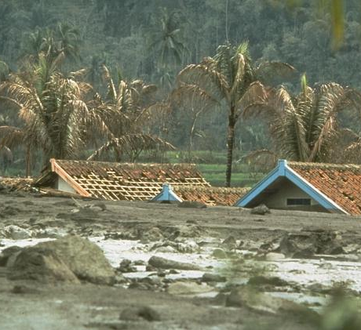
گِل‌رود
Lahar
نوعی جریان گِلی یا جریان واریزه‌ای است که از ترکیب دوغاب سنگ‌های آذرآواری، واریزه‌های سنگی وآب پدید می‌آید. معمولاً مواد تشکیل‌دهنده گل‌رود از دهانه آتشفشان و در امتداد دره رودخانه به پایین جاری می‌شود.
گِل‌رود بسیار مخرب بوده و می‌تواند با سرعت ده‌ها متر بر ثانیه و با عمق۱۴۰ متر جریان یابد و در مسیر خود همه سازه‌ها را نابود کند.

Slide 13
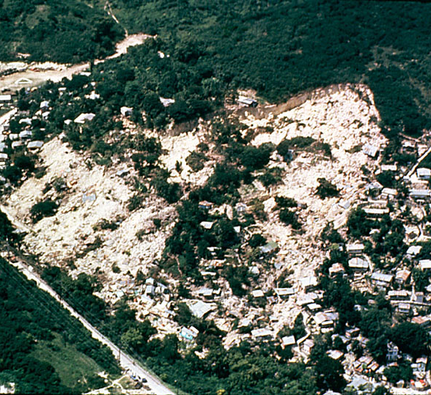
جریان گِل
گِل‌شار
Mudflow -Mudslide
نوعی از حرکت‌های توده‌ای است که دارای جریان بسیار سریع و خروشان واریزه‌هایی است که بخشی یا تمامی آن از حجم زیادی از آب اشباع شده‌است.
جریان‌های گلی اغلب گل‌لغزش نیز نامیده می‌شوند که به توده‌های بزرگ و مختلف ناشی از حرکات دامنه‌ای اطلاق می‌شود.

Slide 14
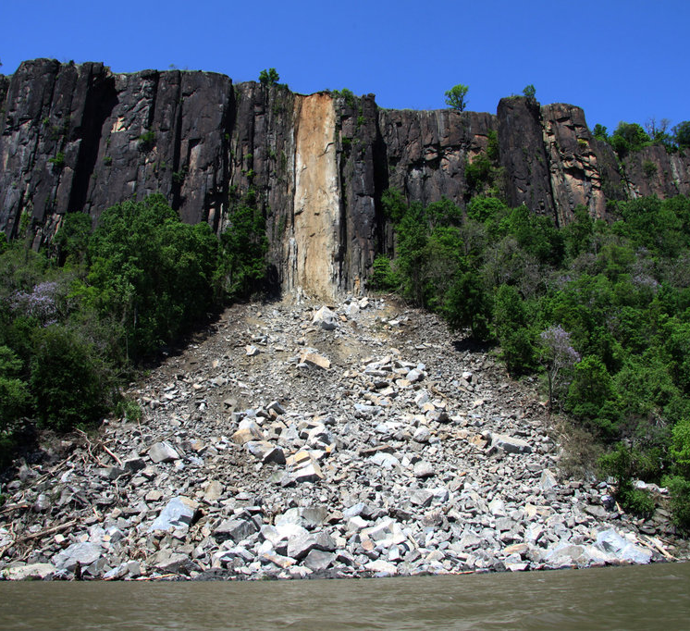
سنگ‌ریزش
Rock fall
به پدیده‌ای اطلاق می‌گردد که طی آن قطعه‌ای سنگ که بر اثر لغزش، واژگونی، یا سقوط از قطعه اصلی جدا شده‌است، از یک صخره عمودی یا تقریباً عمودی سقوط می‌کند یا با جهیدن و پریدن در امتداد خط سیر بالستیکی از سرازیری پایین می‌آید یا بر روی توده سنگ‌ریزه‌های پای صخره می‌غلتد.

Slide 15
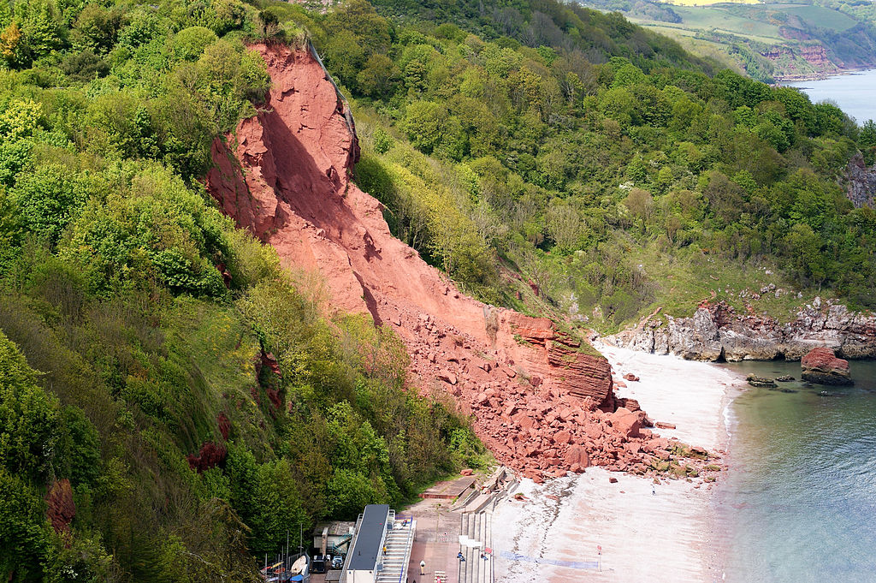
سنگ‌لغزش
Rockslide
نوعی زمین‌لغزش است که بر اثر شکستگی در سنگ‌ها روی می‌دهد.
در سنگ‌لغزش، بخشی از صفحه شکستگی بر روی قسمت سالم سنگ می‌لغزد و مواد همگی با هم و نه به صورت قطعه قطعه فرو می‌ریزند.

Slide 16
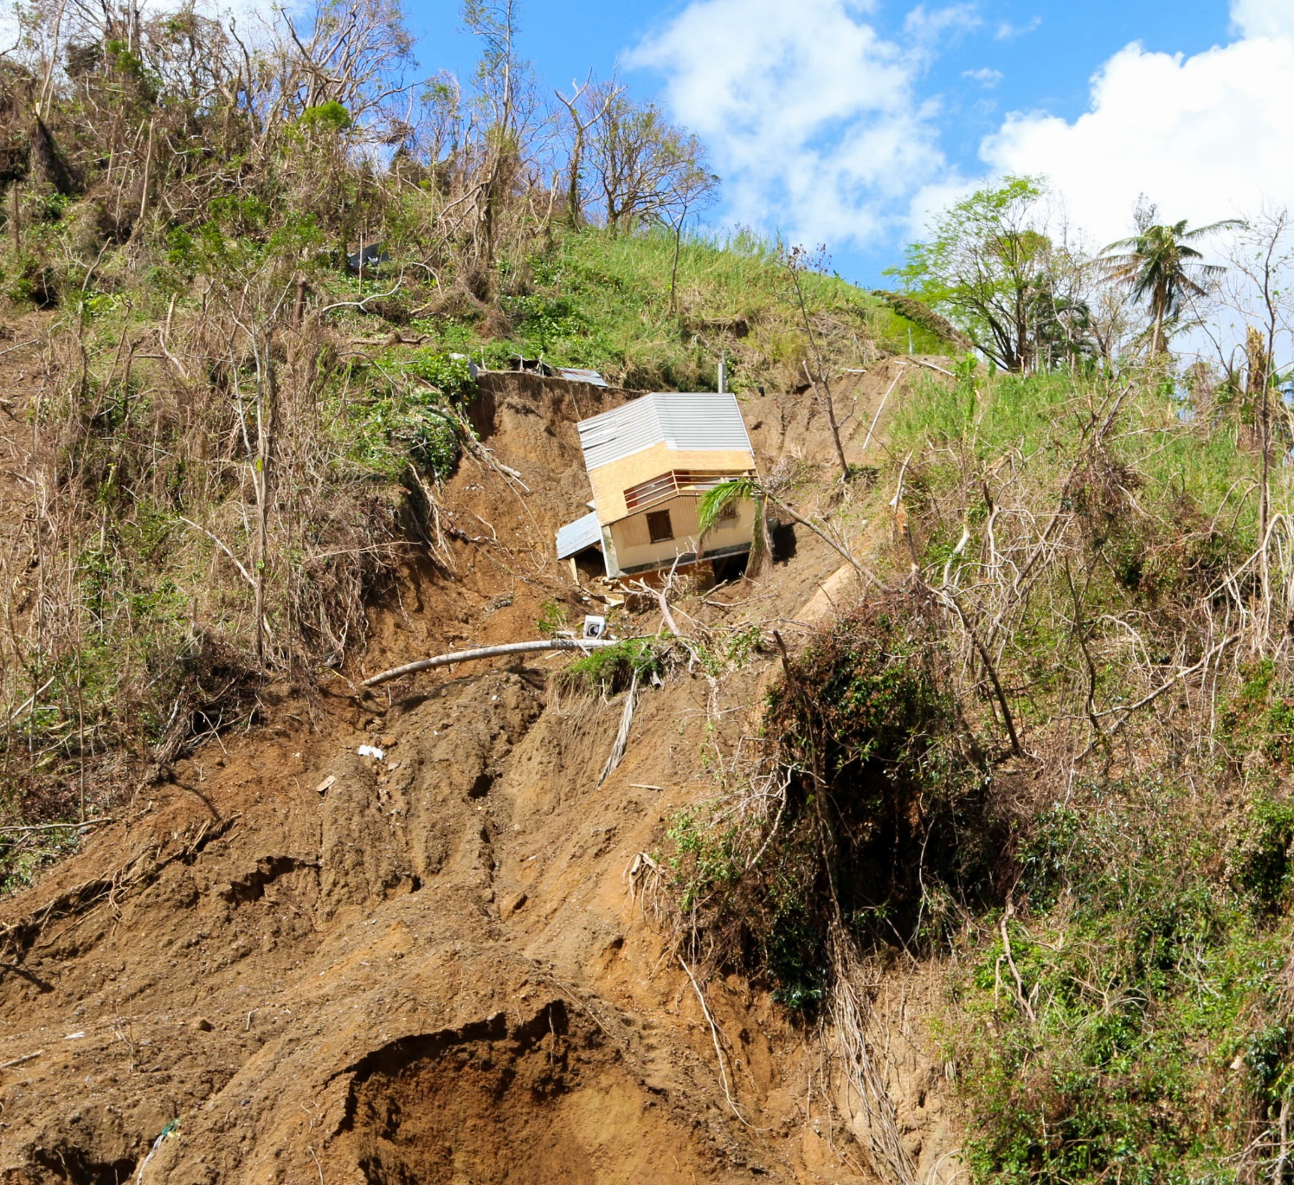
زمین‌لغزش
رانش زمین
زمین‌لغزه
Landslide
به حرکت لایه‌های رسوبی غیر متراکم و متراکمی بر روی سطح شیب‌دار که ناپایدار شده‌اند حال به دلایل متفاوت مانند زمین لرزه یا راه‌سازی به سمت پایین را گویند

Slide 17
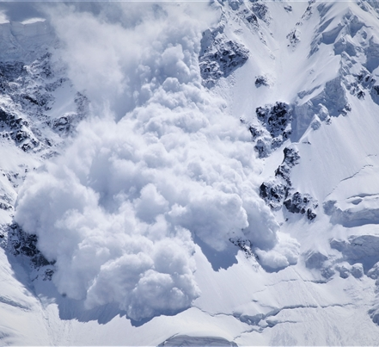
ریزش بهمن
برف‌کوچ
Avalanche
توده بزرگ برف است که در سراشیبی کوهستان به حرکت در می‌آید.
توده‌های بزرگ بهمن باعث مدفون شدن اشیا و مرگ جانداران می‌شود.

Slide 18
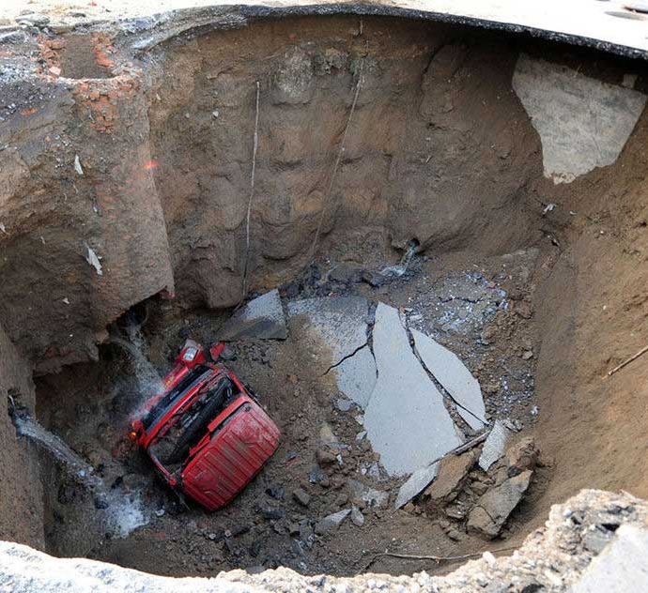
فروچاله (سریع)
sudden land subsidence
در اثر برداشت آب زیرزمینی و خارج شدن آب از منافذ امکان متراکم شدن مواد تا عمق ۳۰۰ متر فراهم می‌گردد و هرچه بیشتر برداشت شود تراکم مواد بیشتر خواهد بود.
نشست زمین باعث ایجاد شکاف‌های عمیق در سطح زمین، کج شدن لوله‌های چاه، خرابی ساختمان‌ها و لوله زائی چاه‌ها می‌گردد.

Slide 19
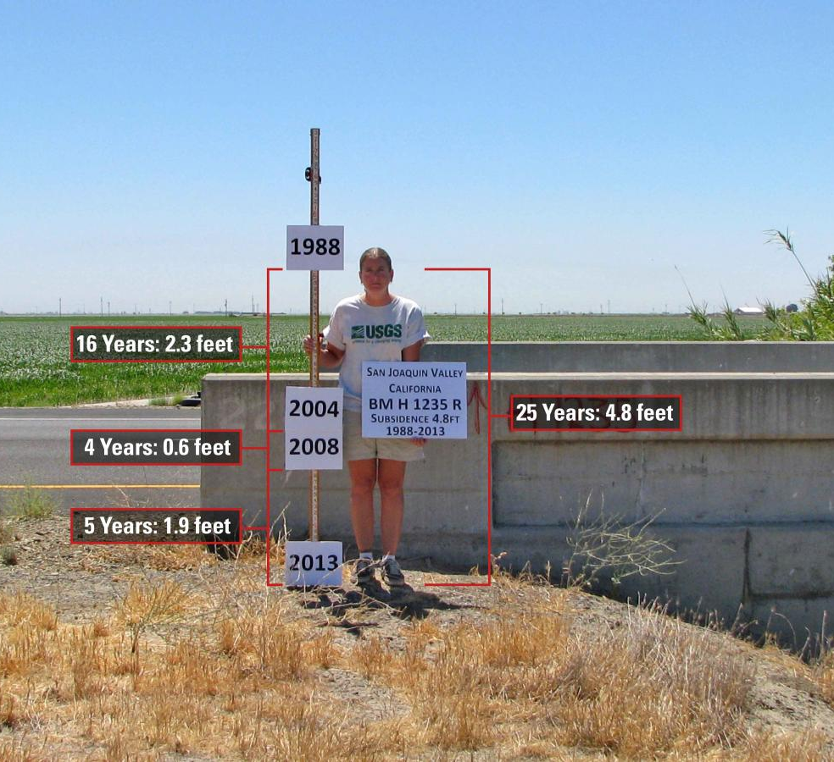
فرونشست (کند)
long lasting land subsidence
در اثر برداشت بی‌رویه آب زیرزمینی اتفاق می‌افتد این وضعیت اکنون در بسیاری نقاط که دشت‌ها با بیلان منفی آب زیرزمینی روبرو هستند مشاهده می‌گردد.
نشست زمین در آکیفرهای محصور و نیمه محصور که از مواد آبرفتی تحکیم نشده یا نیمه تحکیم شده تشکیل یافته باشند بیشتر مشاهده می‌گردد.

Slide 20
هواشناختی (جوی)
گروه
دسته اصلی
دسته فرعی
پدیده
طوفان
طوفان گرمسیری
طوفان زمستانی
طوفان محلی
رعدو برق
کولاک
طوفان شن
تندباد
گردباد
طوفان کوهستانی

Slide 21
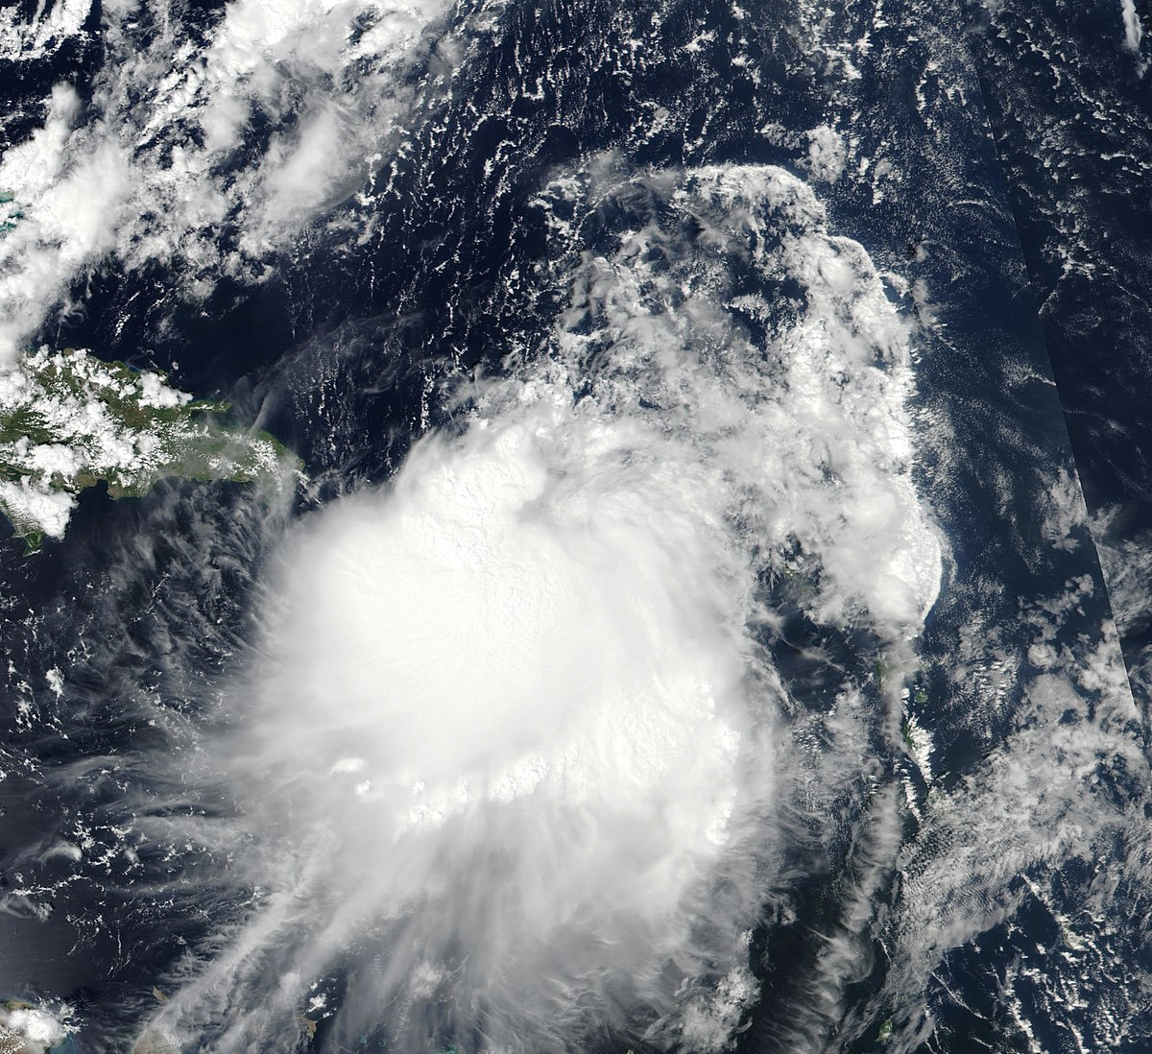
توفان
Storm
عبارت است از آشفتگی شدید جوّی و اختلال شدید فشار هوا.
گاه بر اثر برخورد دو جبهه هوای سرد ایجاد می‌شود .وقوع توفان اغلب با باران‌های شدید و سیل‌آسا همراه است
توفان‌های عظیم و گردبادهای دریایی معمولاً در عرض‌های نزدیک به استوا رخ می‌دهند و از قدرت تخریب زیادی برخوردارند.

Slide 22
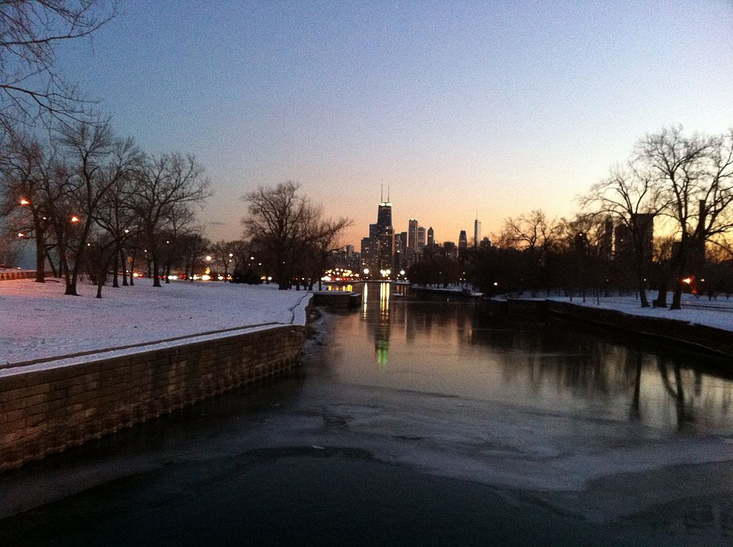
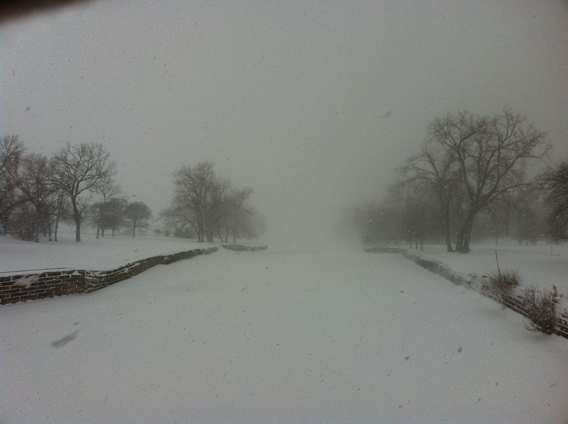
طوفان زمستانی
winter storm
رویدادی است که در آن انواع بارش ایجاد میشود که فقط در دماهای پایین اتفاق می افتد، مانند برف یا تگرگ یا باران شدید که در آن دمای زمین به اندازه کافی کم است تا امکان شکل گیری یخ (باران یخ زده) فراهم شود.
این طوفان ها لزوماً محدود به فصل زمستان نیستند ، بلکه ممکن است در اواخر پاییز و اوایل بهار نیز رخ دهد. به ندرت، آنها ممکن است در تابستان شکل بگیرند

Slide 23
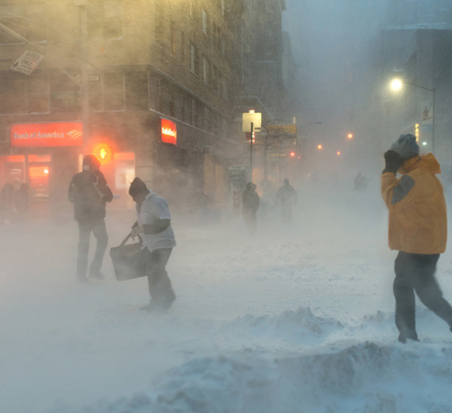
کولاک
توفان‌برف
Blizzard
وضعیت جوّی نامساعد ناشی از ریزش برف شدید و وزش باد در دماهای بسیار پایین که به برخاستن و پراکنده شدن برف از سطح زمین و کاهش دید منجر می‌شود.
کولاک توفانی از برف گردآلود، گاهی همراه با بلورهای کوچک یخ، که به‌وسیله باد فوق‌العاده شدیدی رانده شده و عملاً قدرت دید را به صفر می‌رساند.

Slide 24
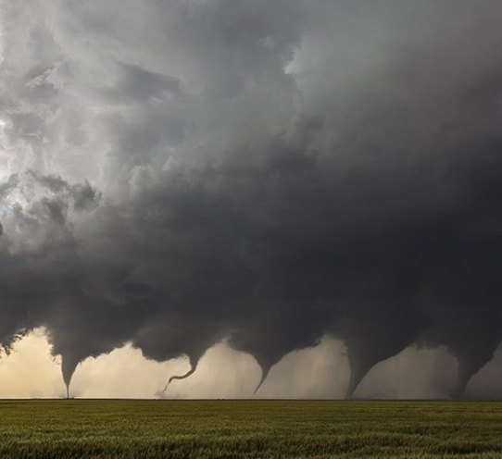
گردباد
پیچند
توفان پیچنده
Tornado
گردباد به توده هوای به‌شدت متلاطم گویند که با سطح زمین و یک ابر کومه‌ای بارا تماس برقرار کرده، و در برخی موارد اساساً یک ابر کومه‌ای است.

Slide 25
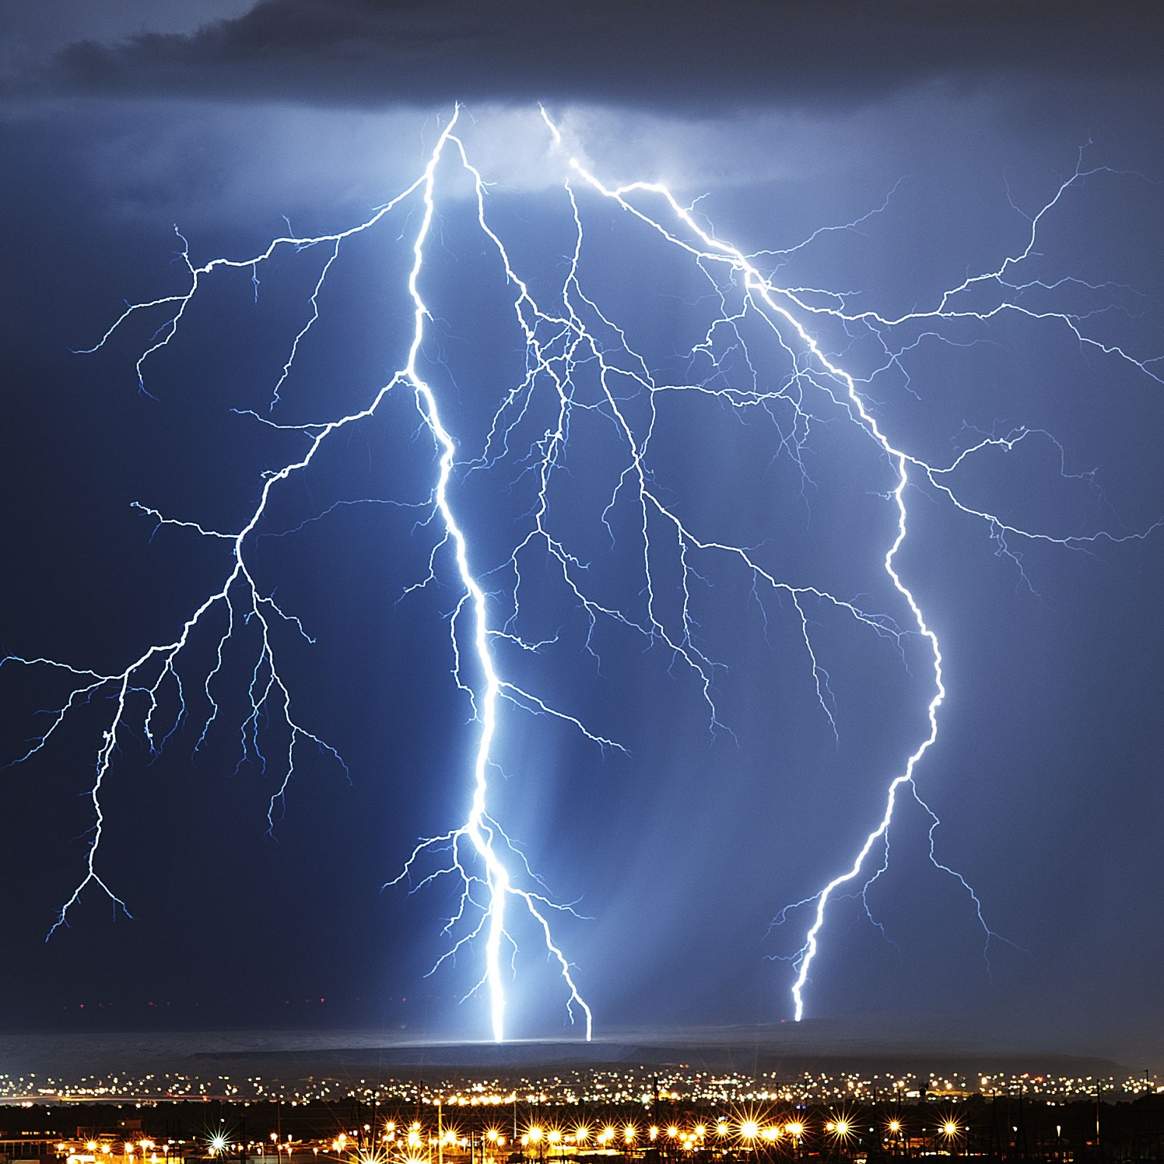
آذَرخش
صاعقه
رعد و برق
Lightning
گونه‌ای تخلیه الکتریکی است که در اثر الکتریسیته ایستا میان دو ابر یا ابر و زمین ایجاد می‌شود.

Slide 26
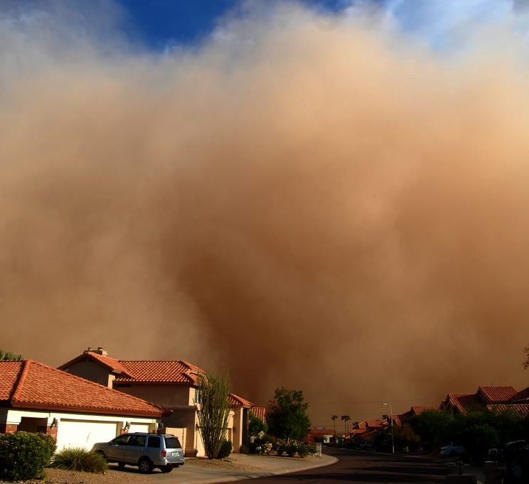
طوفان شن
طوفان گرد و غبار
توفان خاک
Dust storm
پدیده‌ای جوی است که در مناطق خشک و نیمه‌خشک رخ می‌دهد.
در این پدیده بادی نیرومند ذرات ماسه را از سطح خشک زمین به هوا بلند می‌کند.
این ذرات بسته به اندازه آنها تا مسافت‌های زیادی در هوا حرکت می‌کنند و در آخر به زمین فرو می‌افتند.

Slide 27
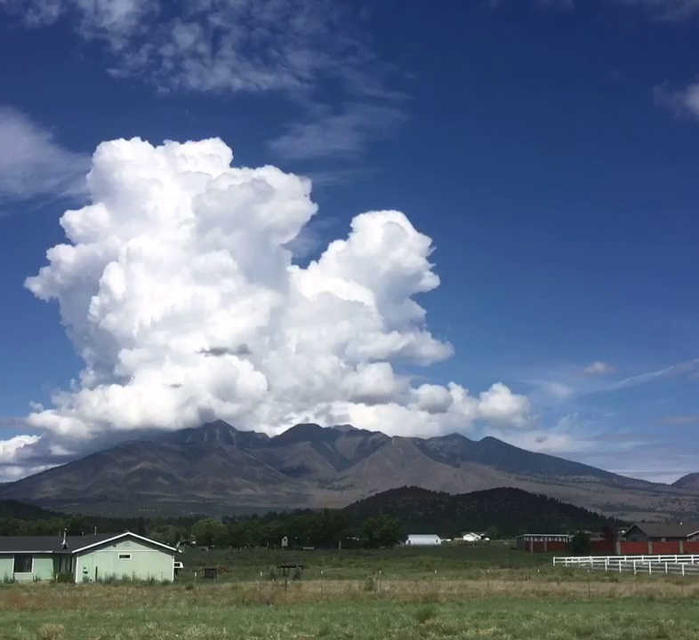
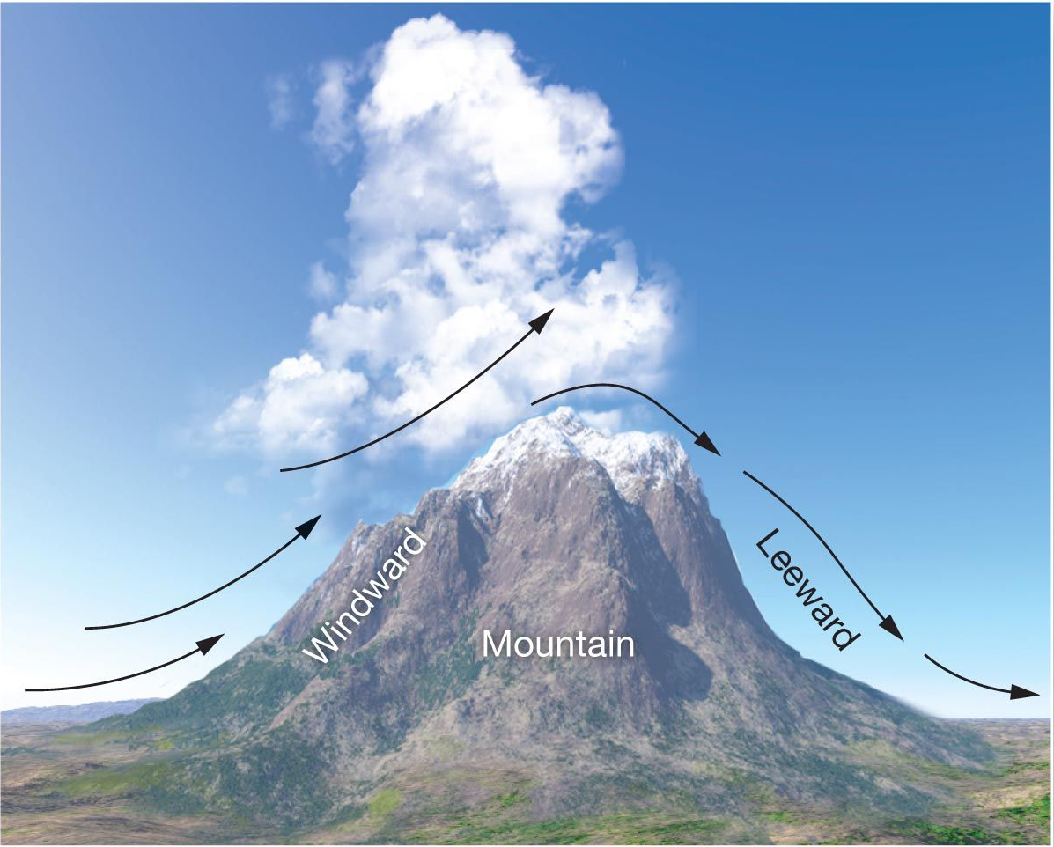
باد شدید
طوفان کوهستانی
Orographic storm (strong winds)
طوفانی که با تحت تأثیراتی مانند صعود کردن به ارتفاعات کوهستان به وجود آمده یا به طور قابل توجهی تقویت می شود.

Slide 28
آب وهوایی
سیل
طغیان رود
سیل برق آسا
گروه
دسته اصلی
دسته فرعی
پدیده
حرکت توده های عظیم (مرطوب)
سنگ ریزش
ریزش ناگهانی
رانش زمین
نشست زمین
سقوط بهمن
جریان واریزه
فروچاله (سریع)
فرونشست (کند)
سیل ساحلی
سقوط واریزه

Slide 29
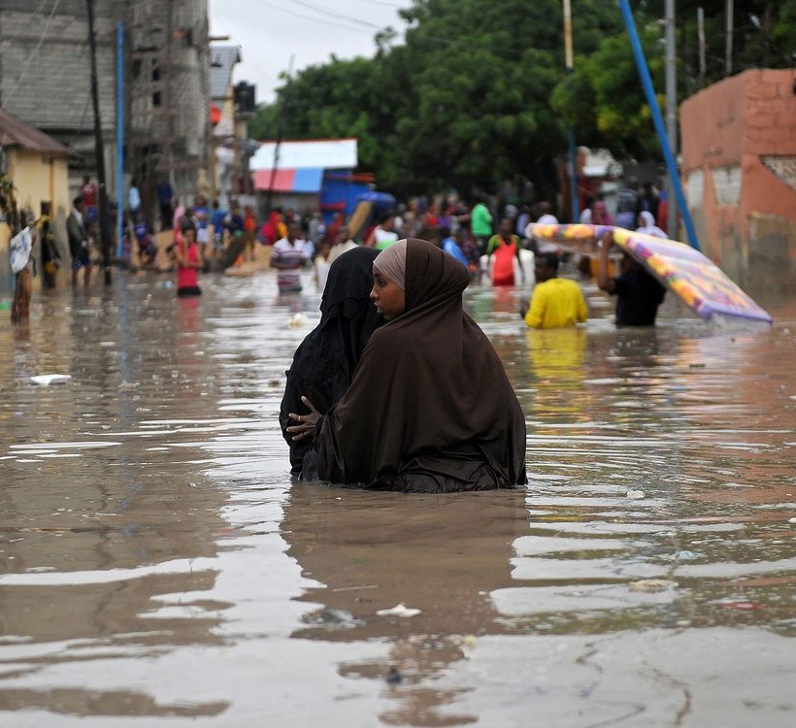
سیل
Flood
سرریز شدن هر مقدار آب که به زمین می‌رسد. سیل معمولاً هنگامی رخ می‌دهد که حجم آب داخل بستر، مثلاً رودخانه یا دریاچه، بیش از ظرفیت کل آن شود، و در نتیجه مقداری آب جاری شود و در خارج از محیط طبیعی بستر قرار بگیرد.

Slide 30
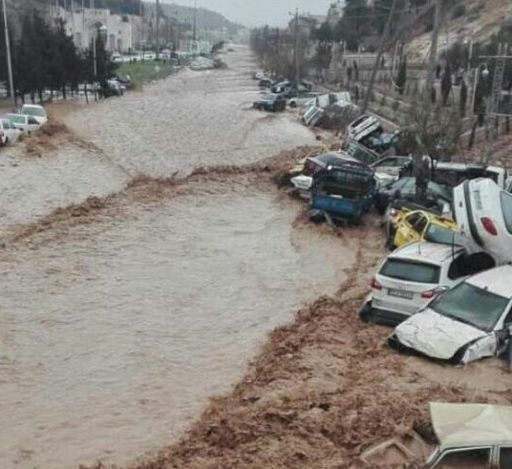
سیل ناگهانی
Flash flood
سیلاب کوتاه مدتی که بطور ناگهانی درون یک دره خشک جریان یابد. اینگونه سیل‌ها مخصوص مناطق خشک و کم‌بارانی است که رگبار شدید و کم‌دوامی در آن ببارد. این سیلاب‌ها در حین جریان مواد فراوانی را با خود حمل کرده و به شکل آب گل‌آلود غلیظی بستر خود را می‌پوشاند و اغلب احشام و حتی انسان را با خود می‌برد و زیان‌های فراوانی از خود بجای می‌گذارد.

Slide 31
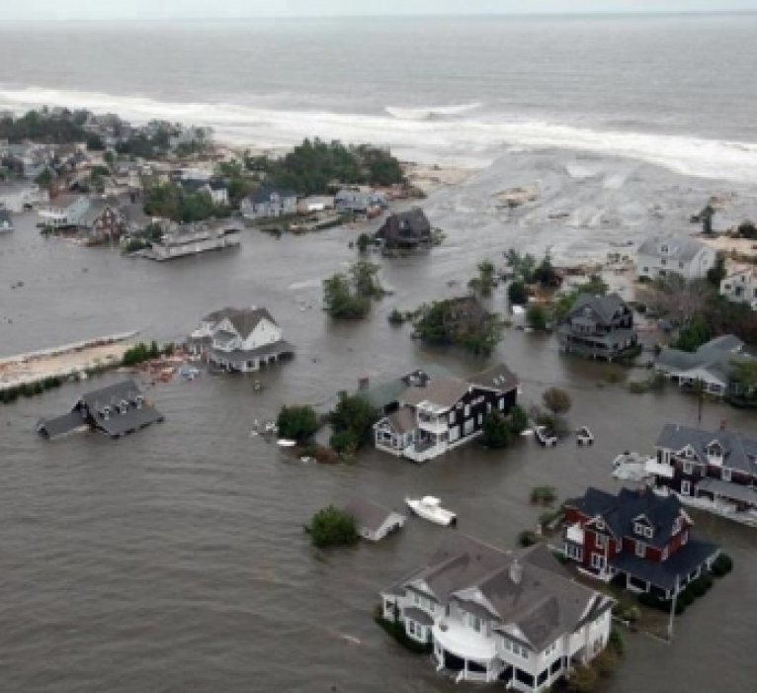
خیزآب
(سیل ساحلی)
Storm surge
عبارتست از بالا آمدن سطح دریا ناشی از کاهش فشار هوا و وزش توفان.
به طور کلی، نوسانات سطح آب دریاها ناشی از اثر پدیده‌های هواشناسی، مانند تغییرات فشار هوا در اثر گذر توده‌های هوای کم یا پرفشار و نیز عبور یک میدان باد می‌باشد.
معمولاً، واژه خیزآب هنگامی بکار می‌رود که افزایش غیرطبیعی تراز آب دریا ناشی از گذر یک توفان سهمگین، رخ داده باشد و باعث آب‌گرفتگی ساحل گردد.

Slide 32
تغییراقلیم
تغییرات درجه حرارت
موج گرما
موج سرما
گروه
دسته اصلی
دسته فرعی
آتش سوزی
آتش سوزی جنگل
آتش سوزی مرتع
شرایط زمستانی
خشکسالی
پدیده
یخبندان
فشار برف
یخ زدگی
باران منجمد
سقوط بهمن

Slide 33
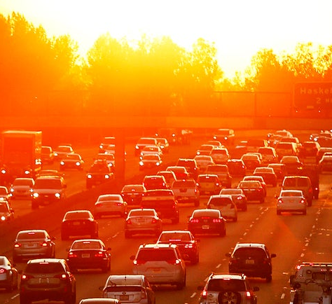
موج گرما
Heat wave
دوره طولانی هوای بسیار داغ است که می‌تواند رطوبت بالا را همراه داشته باشد، به ویژه در کشورهایی که دارای اقلیم اقیانوسی هستند.
این اصطلاح هم برای دگرگونی‌های آب و هوایی روتین گرما و هم دگرگونی‌های فوق العاده گرما که فقط یک بار در طول یک سده روی می‌دهند به کار می‌رود.
موج گرما پدیدهٔ خطرناکی است زیرا گرما و آفتاب می‌تواند بدن انسان را بیش از اندازه گرم کند.

Slide 34
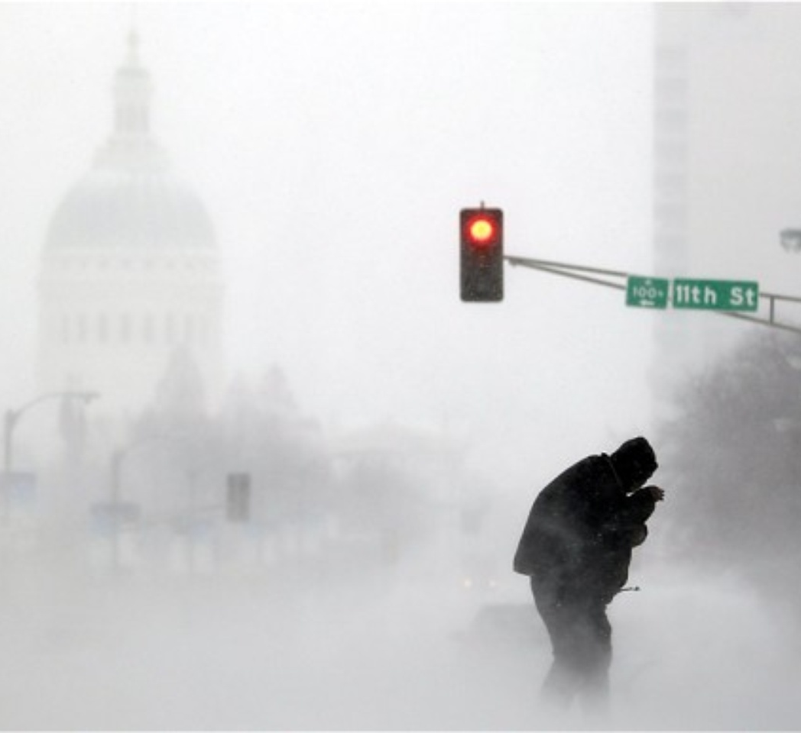
موج سرما
Cold wave
موج سرما موجب پایین رفتن دما در یک دوره ۲۴ ساعته می‌شود. که نیاز به حفاظت قابل ملاحظه‌ای برای کشاورزی، صنعت، تجارت و فعالیت‌های اجتماعی دارد.
معیار دقیق برای موج سرما، با نرخی که دمای آن کاهش می‌یابد، و حداقل آن را کاهش می‌دهد است. حداقل این درجه حرارت وابسته به منطقه جغرافیایی و زمان سال است.

Slide 35
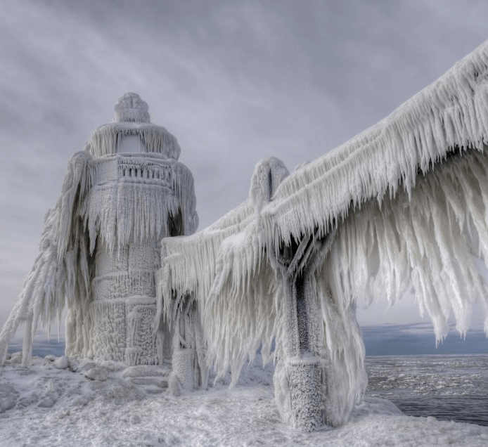
یخبندان
Frost
به وضعیت جوی گفته می‌شود که آب در مرحله نقطه انجماد یا زیر نقطه انجماد باشد.
حجم آب بر اثر یخبندان حدود ۱۰ درصد افزایش یافته و فشار حاصله از افزایش حجم به خرد شدن سنگ‌ها می‌انجامد.

Slide 36
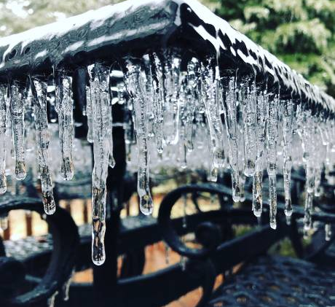
باران منجمد
Freezing rain
بارانی است که به صورت مایع فرود می‌آید و در هنگام برخورد بر زمین منجمد می‌گردد. در نتیجه آن لایه شفاف و خطرناکی از یخ ایجاد شده که موجب شکستن درخت‌ها، قطع شدن سیم‌ها و اختلال در رفت‌وآمد جاده‌ای می‌گردد.

Slide 37
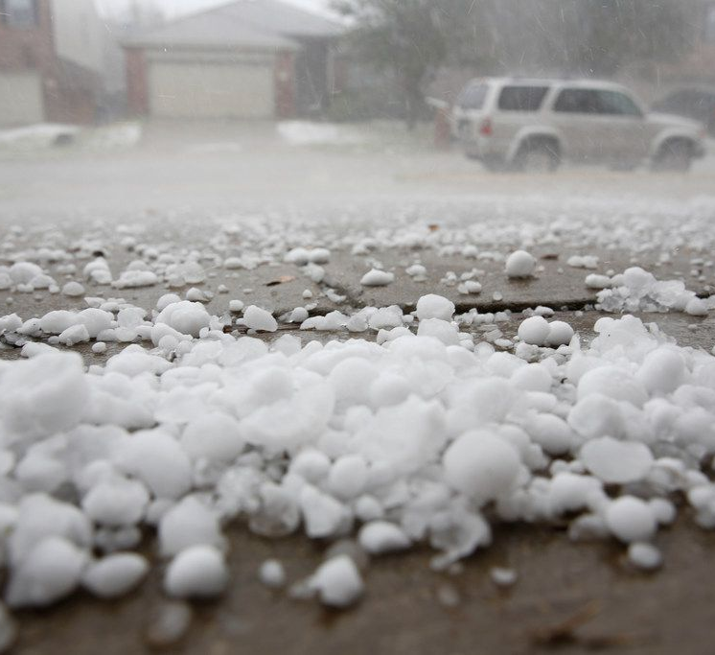
تَگَرگ
Hail
قطره‌های یخ‌بسته باران است که از آسمان فرو می‌ریزد.
تگرگ در اثر تغییرات ناگهانی هوا بر زمین فرو می‌ریزد و بیشتر در بهار موجب زیان سردرختی‌ها و دیگر محصول‌های کشاورزی می‌گردد و در شمار آفات آسمانی است.

Slide 38
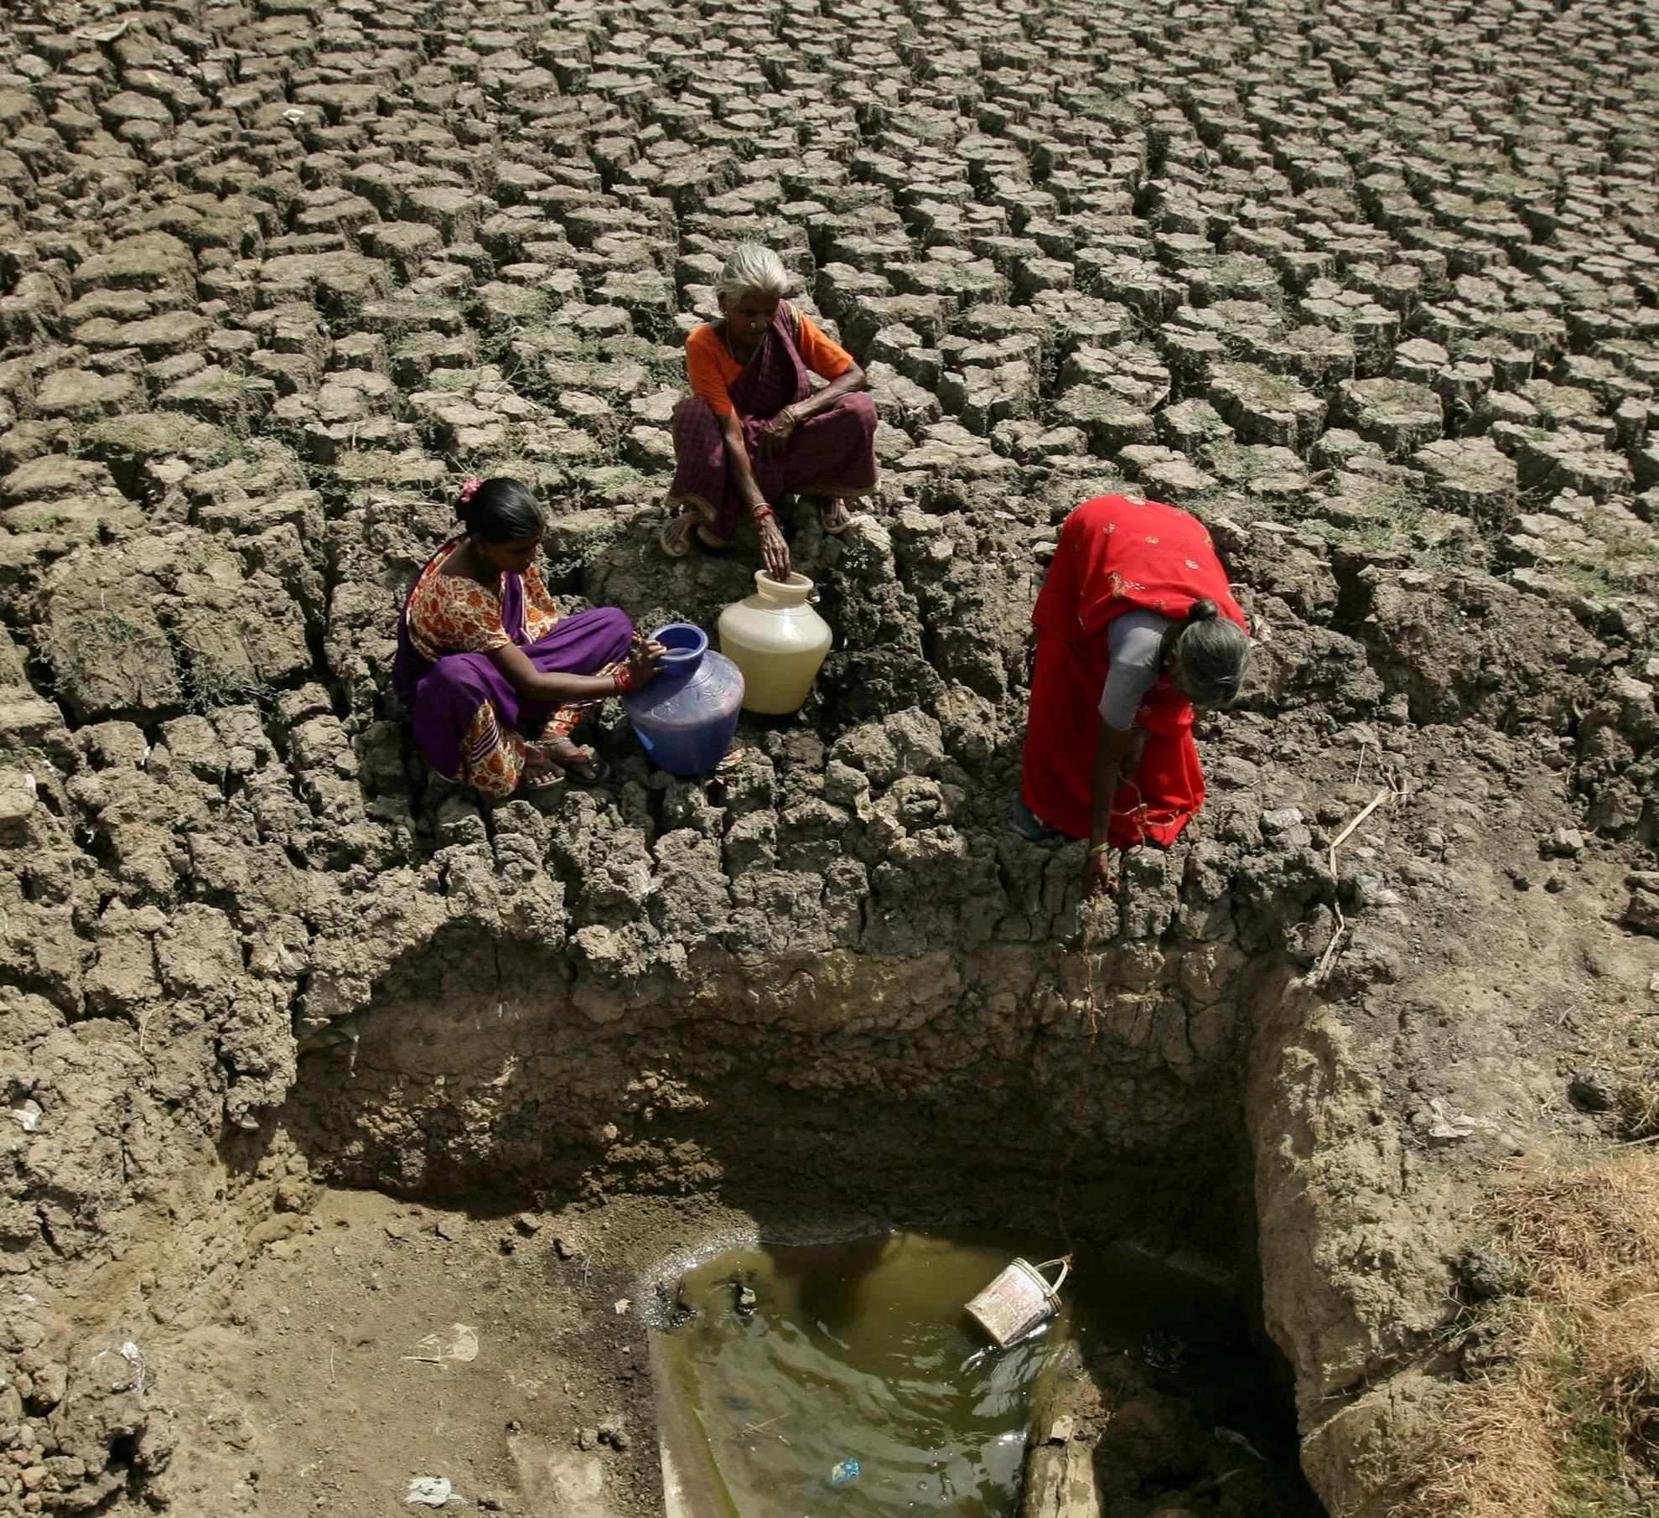
خشکسالی
Drought
دوره امتداد خشکی که می‌تواند از چند ماه تا چند سال باشد. در واقع از نظرگاه علمی عبارت دقیق‌تر و مناسب‌تر به جای خشکسالی، «دوره کم‌آبی» است.
به‌طور کلی، دوره کم‌آبی دوره ممتدی است که طی آن یک منطقه با کمبود در منابع و ذخیره آبی مواجه است.

Slide 39
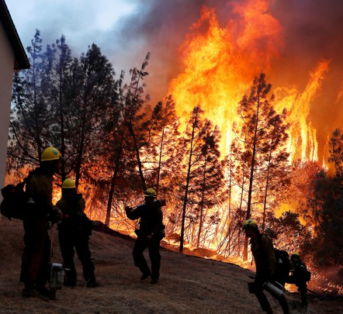
آتش‌سوزی جنگل
Wild fire
یک نوع آتش‌سوزی کنترل‌ناپذیراست که در منطقه‌ای با گیاهان اشتعال‌پذیر در نواحی روستایی یا در طبیعت وحش روی می‌دهد.
آتش‌سوزی جنگل با دیگر انواع آتش‌سوزی‌ها از نظر گستردگی، سرعت گسترش از منشأ، پتانسیل تغییر جهت ناگهانی و توانایی جهیدن از میان فضاهای خالی مانند جاده‌ها، رودخانه‌ها و دیگر نقاط اشتعال‌ناپذیر تفاوت دارد.
آتش‌سوزی جنگل از نظر علت آتش‌سوزی، ویژگی‌های فیزیکی آن مانند سرعت پراکندگی، وجود مواد اشتعال‌پذیر و تأثیر آب‌وهوا بر آتش توصیف می‌شوند.

Slide 40
بیولوژیک
اپیدمی ها
بیماریهای عفونی ویروسی
بیماریهای عفونی باکتریایی
گروه
دسته اصلی
دسته فرعی
هجوم آفات
بیماریهای عفونی قارچی
هجوم حیوانات
ملخ – کِرم
بیماریهای عفونی انگلی
بییماریهای عفونی پریون

Slide 41
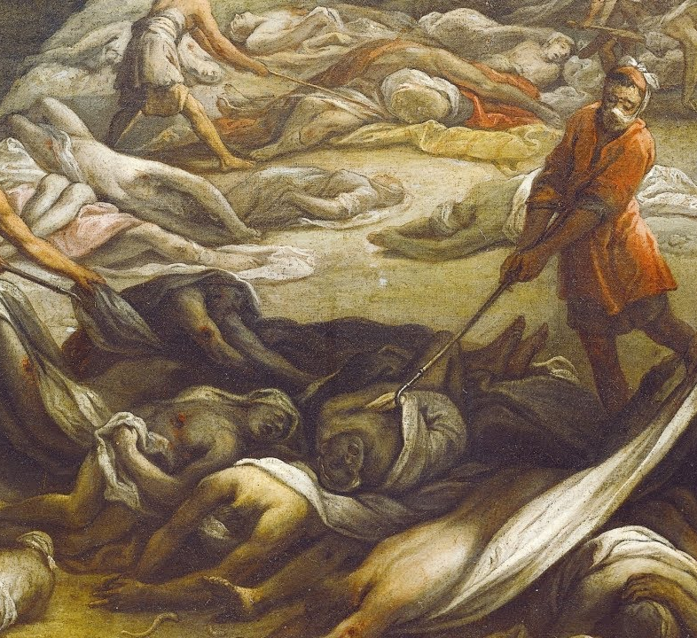
همه‌گیری یا اپیدمی
Epidemic
به بروز بیش‌ازحد یک بیماری یا عارضه در جمعیتی معین را گویند.
اپیدمی به هر بیماری قابل انتقال یا غیرقابل انتقال یا هر چیزی که سلامتی انسان را به خطر بیندازد، چنانچه موارد ابتلای آن بیش از حد انتظار باشد، گفته می‌شود
به عنوان مثال چون بیماری آبله به‌طور کلّی در دنیا ریشه‌کن شده اگر یک مورد بیمار مبتلا به آبله مشاهده گردد می‌گویند که اپیدمی آبله رخ داده‌است.

Slide 42
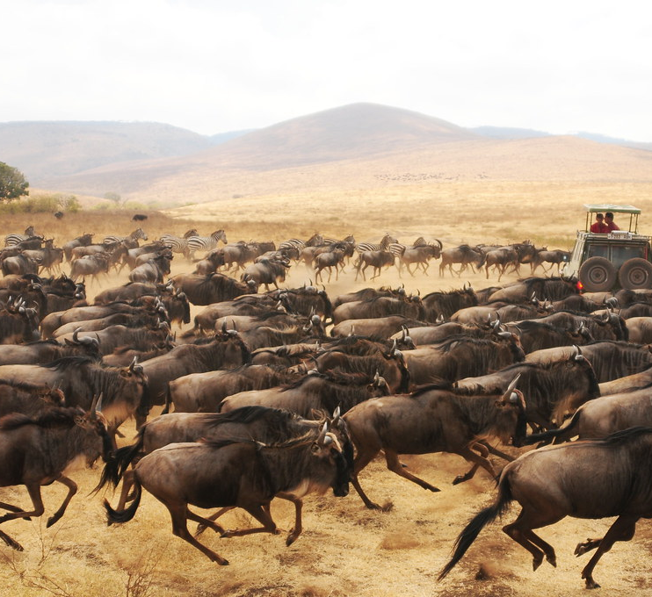
ازدحام
هجوم
Stampede
به وضعیتی گفته می‌شود که در آن تعداد زیادی از افراد یا یک گله از جانوران به دلیل تراکم جمعیت دچار آشفتگی و سردرگمی شوند و حرکتشان کنترل‌نشده و بی‌هدف باشد.
ازدحام می‌تواند باعث مرگ و جراحت شود. بنابراین رشته تحقیقاتی جدیدی به نام کنترل شلوغی برای مدیریت ازحام ایجاد شده‌است.

Slide 43
فرازمینی
شهاب سنگ
گروه
دسته اصلی

Slide 44
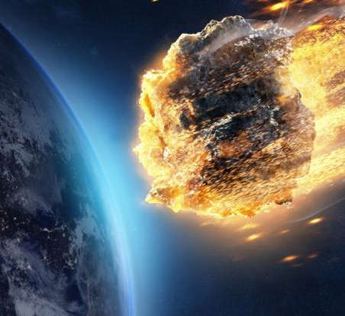
شهاب سنگ
Meteorit/Asteorit
قطعه جامد از یک جسم مانند ستاره دنباله دار، سیارک است که از فضای بیرون جو زمین سرچشمه می گیرد و از جو عبور می کند.
هنگامی که وارد جو می شود، عوامل مختلفی از قبیل اصطکاک هوا، فشار و واکنش شیمیایی با گازهای جوی باعث گرم شدن آن و تابش انرژی می شود. سپس مانند یک توپ آتشین به سطح زمین می رسد.

Slide 45
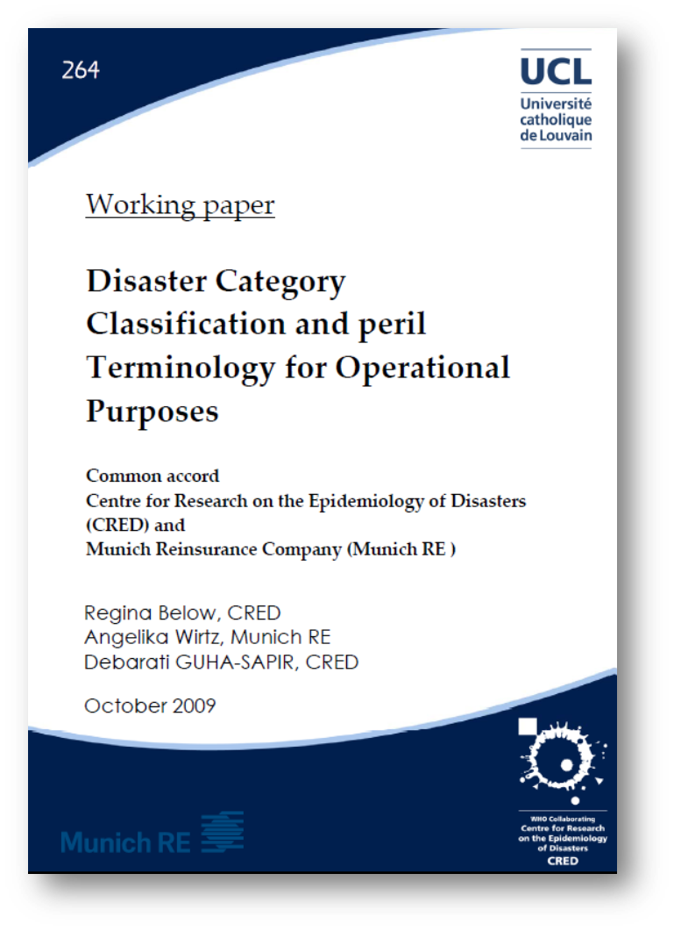


منبع

